Slide 1
Оценивание выполнения заданий 34 - 35
Семинар по согласованию подходов к оцениванию экзаменационных работ участников единого
государственного экзамена 2019 года экспертами предметных комиссий субъектов Российской Федерации
г. Москва, март 2019 г.

Slide 2
Критерии оценивания задания 34
Ответ правильный и полный:
• в ответе правильно записаны все уравнения реакций, соответствующих условию задания;
• правильно произведены вычисления, в которых использованы необходимые физические величины, заданные в условии задания;
• продемонстрирована и логически обоснована последовательность использования во взаимосвязи физических величин, на основании которых проводятся расчёты;
• в соответствии с условием задания определена искомая физическая величина.

Slide 3

Указания по оцениванию развернутых ответов

Slide 4
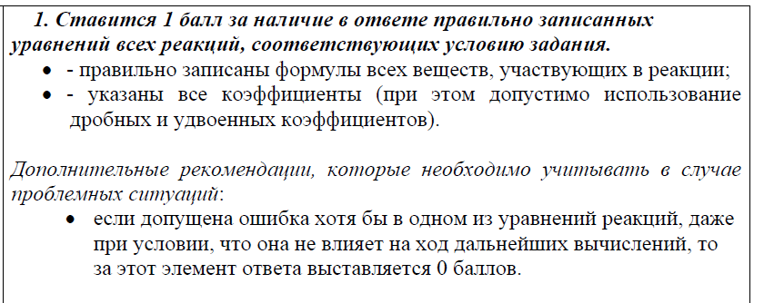
Задание 34:
1. запись уравнений реакций

Slide 5
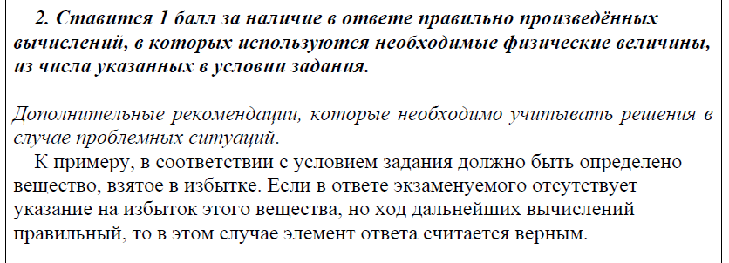
Задание 34:
2. действия с заданными физическими величинами

Slide 6
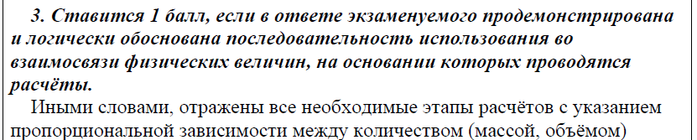
Задание 34:
3. последовательность действий при решении задачи

Slide 7
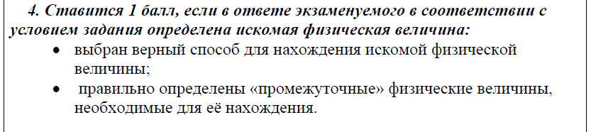
Задание 34:
4. определение неизвестной физической величины

Slide 8
Задание 34: дополнительные рекомендации
В случае наличия в ответе экзаменуемого ошибок в вычислениях (не более трёх), которые привели к неверному ответу, оценка за выполнение задания снижается только на 1 балл.
В случае если в ответе экзаменуемого не указаны единицы измерения искомых физических величин (более четырёх), то оценка за выполнение задания снижается на 1 балл.

Slide 9
Условие задания 34
Для проведения электролиза (на инертных электродах) взяли 390 г 15%-ного раствора хлорида натрия. После того как масса раствора уменьшилась на 21,9 г, процесс остановили.
К образовавшемуся раствору добавили 160 г 20%-ного раствора сульфата меди(II). Определите массовую долю хлорида натрия в полученном растворе.
В ответе запишите уравнения реакций, которые указаны в условии задачи,
и приведите все необходимые вычисления (указывайте единицы измерения искомых физических величин).

Slide 10
Вариант ответа на задание 34
1) 2NaCl + 2H₂O = 2NaOH + Cl₂↑ + H₂↑ (электролиз)
2NaOH + CuSO₄ = Na₂SO₄ + Cu(OH)₂
2) m(NaCl) = 390 ∙ 0,15 = 58,5 г; n(NaCl) = 58,5 / 58,5 = 1 моль
n(H₂) = n(Cl₂) = 21,9 / (2 + 71) = 0,3 моль ; n(NaOH обр.) = 2n(H₂) = 0,6 моль
m(CuSO₄) = 160 ∙ 0,2 = 32 г; n(CuSO₄) = 32 / 160 = 0,2 моль
3) n(NaCl прореаг.) = n(NaOH обр.) = 0,6 моль; n(NaCl осталось) = 1,0 – 0,6 = 0,4 моль
m(NaCl осталось) = 0,4 ∙ 58,5 = 23,4 г
n(Cu(OH)₂) = n(CuSO₄) = 0,2 моль ; m(Cu(OH)₂) = 0,2 ∙ 98 = 19,6 г
4) m(р-ра) = 390 + 160 – 21,9 – 19,6 = 508,5 г;
ω(NaCl) = 23,4 / 508,5 = 0,046, или 4,6%

Slide 11
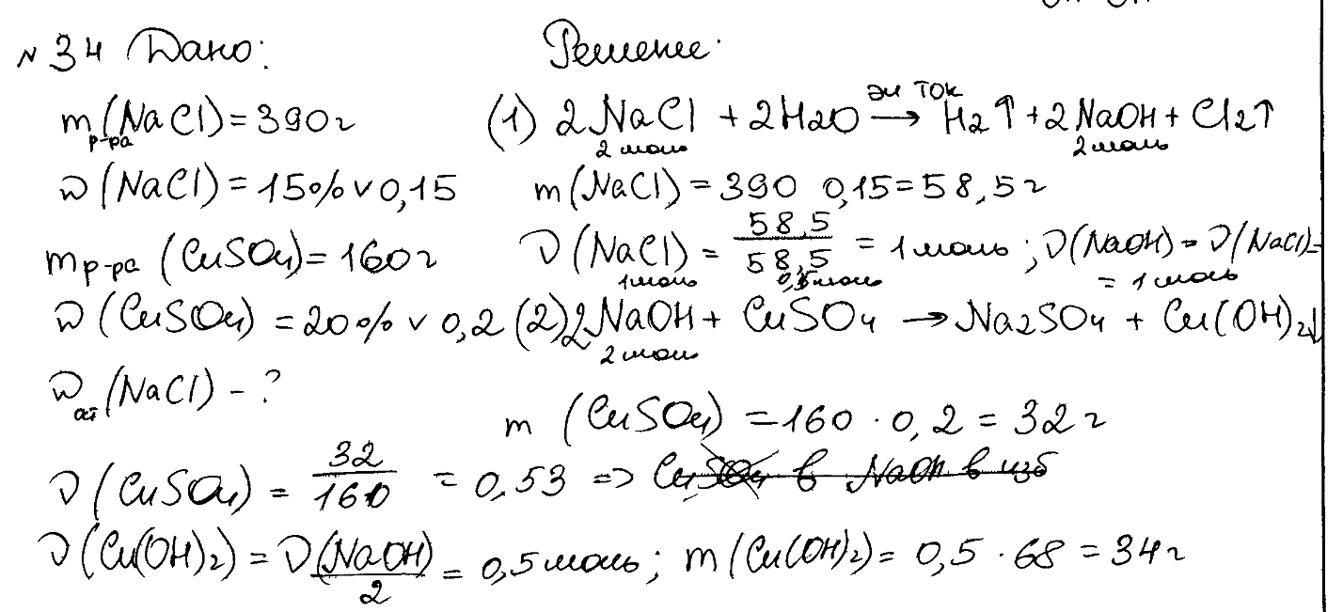
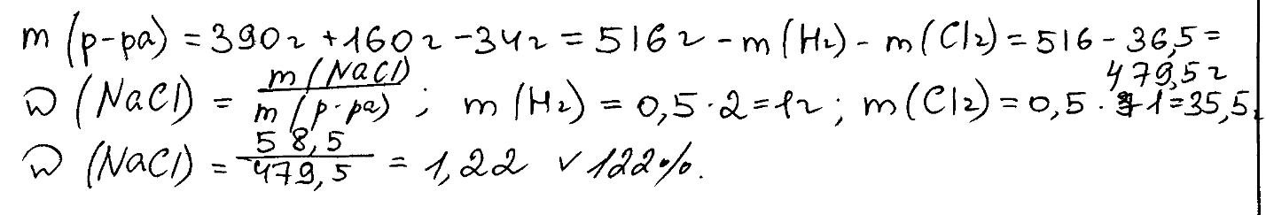
Пример ответа 1
1+0(H₂ и Cl₂) +0 +0 = 1 б

Slide 12
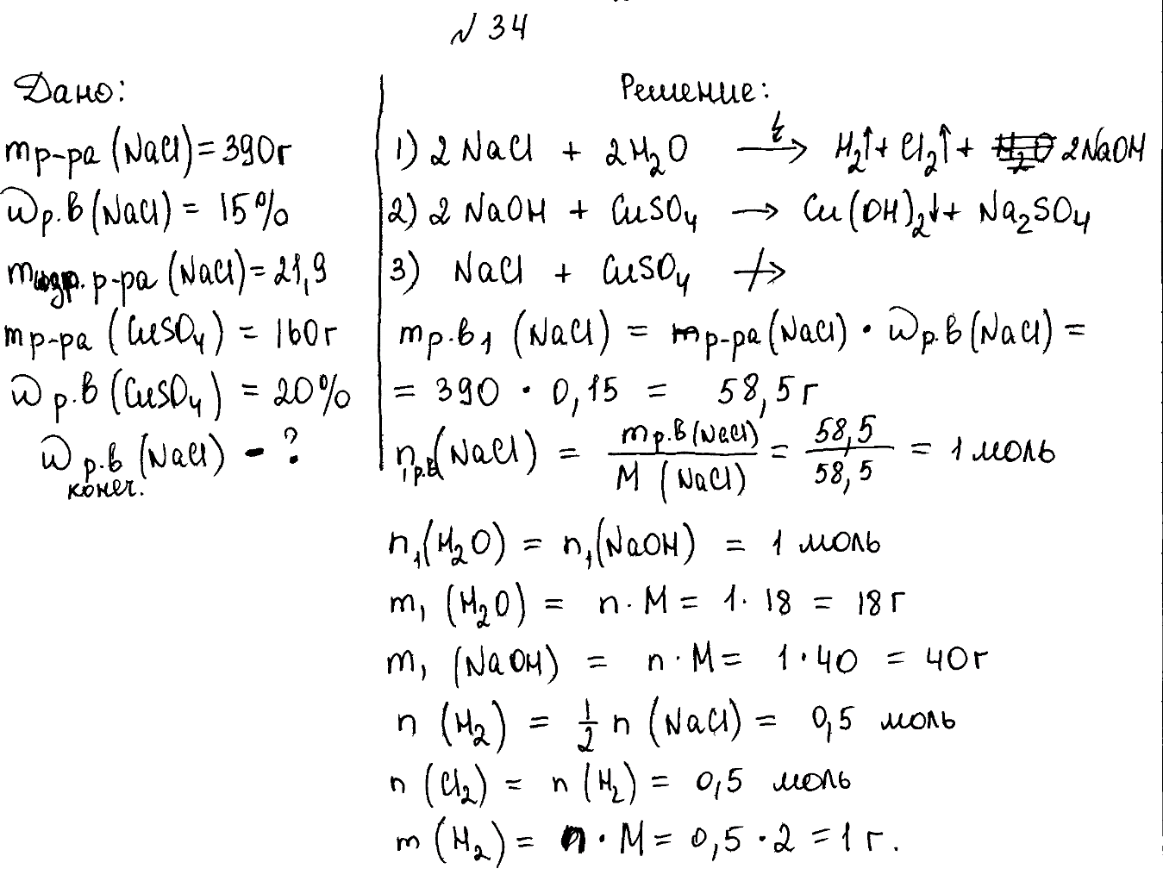
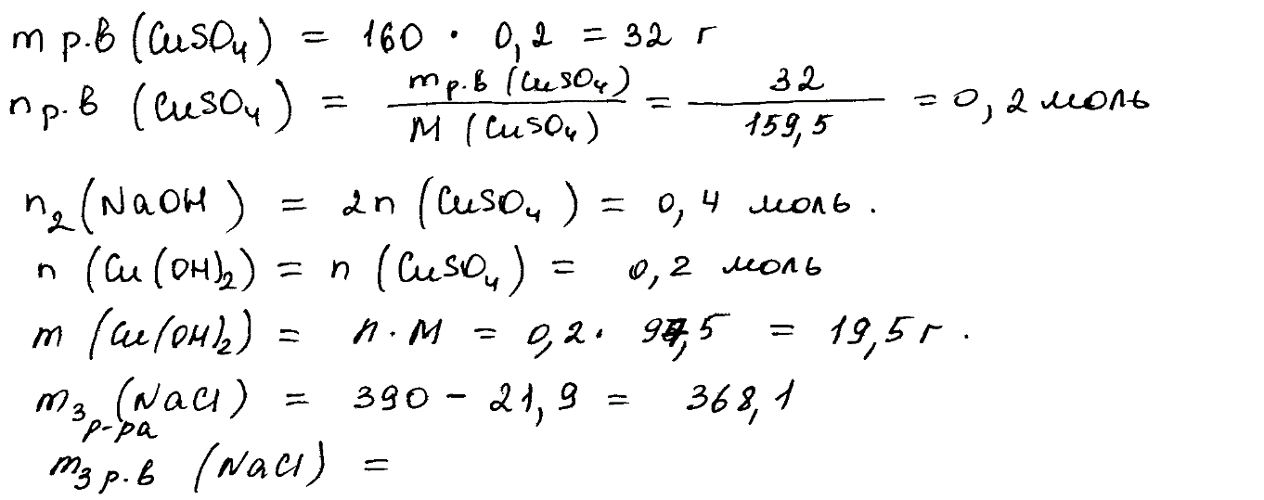
Пример ответа 2
1+0+0+0=1 б

Slide 13
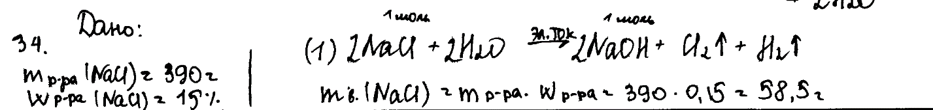
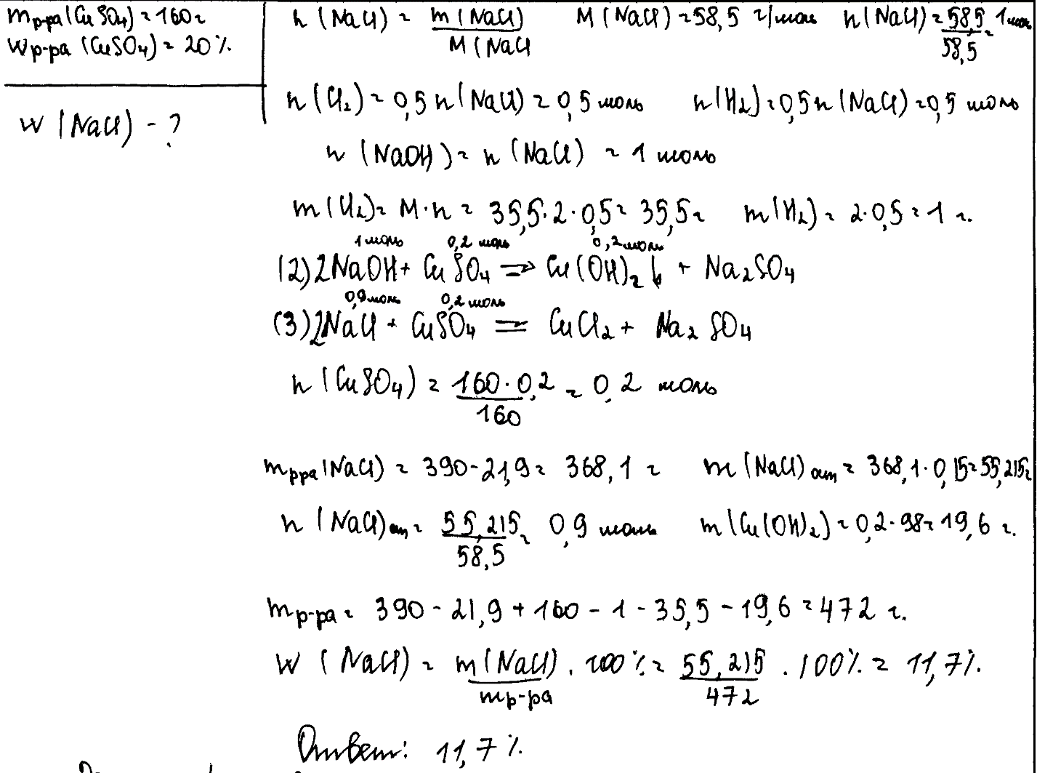
Пример ответа 3
0+0+0+0=0 б

Slide 14
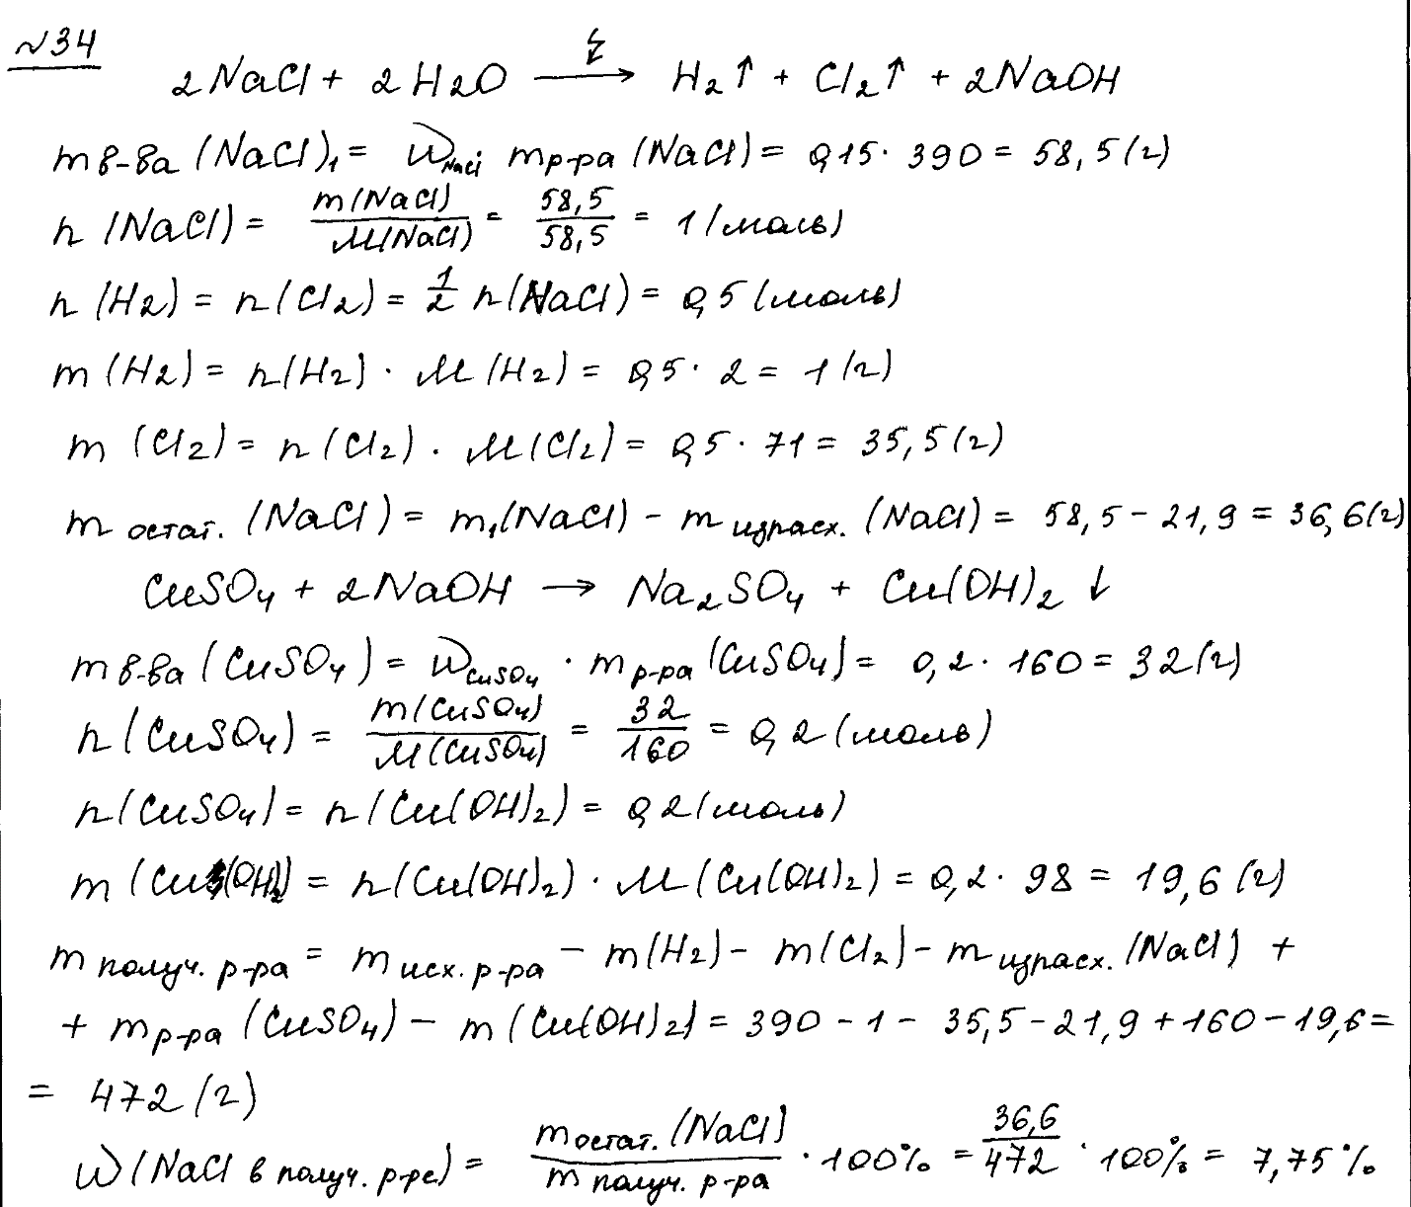
Пример ответа 6
1+0+0+0=1 б

Slide 15
Критерии оценивания задания 35
Ответ правильный и полный:
правильно произведены вычисления, необходимые для установления молекулярной формулы вещества и записана молекулярная формула вещества;
записана структурная формула органического вещества, которая отражает порядок связи и взаимное расположение заместителей и функциональных групп в молекуле в соответствии с условием задания;
с использованием структурных формул органических веществ записано уравнение реакции, на которую даётся указание в условии задания.

Slide 16
Указания по оцениванию развернутых ответов

Slide 17
Задание 35:
1. вычисления для определения молекулярной формулы
1. Ставится 1 балл за определение молекулярной формулы вещества на основании приведённых необходимых правильных вычислений.
Ответ должен содержать расчёты, подтверждающие соответствие приведённой молекулярной формулы условиям задачи.

Slide 18
Задание 35:
2. запись структурной формулы
2. Ставится 1 балл при наличии записи структурной формулы вещества, которая отражает порядок связи и взаимное расположение заместителей и функциональных групп в молекуле органического вещества в соответствии с условием задания.
Дополнительные рекомендации, которые необходимо учитывать в случае проблемных ситуаций.
При условии, если структурная формула органического вещества
не записана как отдельный элемент ответа, а присутствует лишь в уравнении реакции (в последнем элементе ответа) и составлена правильно, то этот элемент ответа считается выполненным и выставляется 1 балл за «структурную формулу».

Slide 19
Задание 35: 3. запись уравнения реакции
3. Ставится 1 балл при наличии записи уравнения реакции, на которую даётся указание в условии задания:
правильно записаны формулы всех веществ, участвующих в реакции, при этом использованы структурные формулы разного вида (развёрнутая, сокращённая, скелетная), которые однозначно отражают порядок связи и взаимное расположение заместителей и функциональных групп в молекуле органического вещества.
указаны все коэффициенты (при этом допустимо использование дробных и удвоенных коэффициентов).
в уравнении реакции записаны формулы тех веществ, которые соответствуют условию задания, или являются продуктами реакций, протекающих при заданных условиях.

Slide 20
Задание 35: 3. запись уравнения реакции
Дополнительные рекомендации, которые необходимо учитывать в случае проблемных ситуаций.
Допустимо использование молекулярных формул для простейших представителей гомологических рядов: CH₄, C₂H₂, C₆H₆, C₂H₅OH, CH₂O и т. д., а также C₆H₁₂O₆ (в реакции брожения или полного окисления).
В случае если в условии задания идёт речь о веществах природного происхождения, то таковыми являются биологически важные вещества, такие как жиры, аминокислоты (независимо от положения аминогруппы), пептиды, белки, углеводы (моно-, ди-, олиго- и полисахариды).

Slide 21
Условие задания 35
При сжигании образца органического вещества массой 1,85 г получено
1,68 л (н.у.) углекислого газа и 1,35 г воды.
Данное вещество подвергается гидролизу в присутствии серной кислоты; один из продуктов гидролиза вступает в реакцию «серебряного зеркала».
На основании данных условия задания:
1) проведите необходимые вычисления (указывайте единицы измерения искомых физических величин) и установите молекулярную формулу органического вещества;
2) составьте возможную структурную формулу этого вещества, которая однозначно отражает порядок связи атомов в его молекуле;
3) напишите уравнение гидролиза данного вещества в присутствии серной кислоты (используйте структурную формулу органического вещества).

Slide 22
Вариант ответа на задание 34
1) Найдено количество вещества продуктов сгорания и определена молекулярная формула вещества:
n(CO₂) = 1,68 / 22,4 = 0,075 моль; n(С) = 0,075 моль
n(H₂O) = 1,35 / 18 = 0,075 моль; n(H) = 0,075 ∙ 2 = 0,15 моль
m(C + H) = 0,075 ∙ 12 + 0,15 ∙ 1 = 1,05 г
m(О) = 1,85 – 1,05 = 0,8 г
n(O) = 0,8 / 16 = 0,05 моль
n(С) : n(Н) : n(O) = 0,075 : 0,15 : 0,05 = 3 : 6 : 2
Молекулярная формула вещества – C₃H₆O₂
2) Составлена структурная формула вещества:

Slide 23
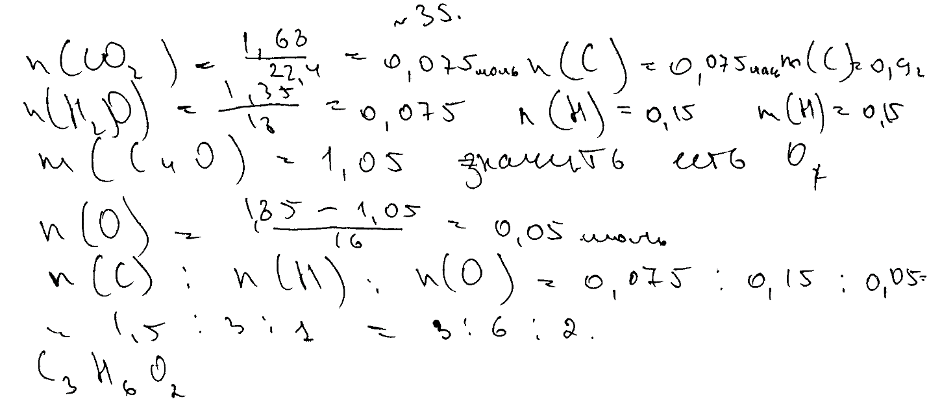
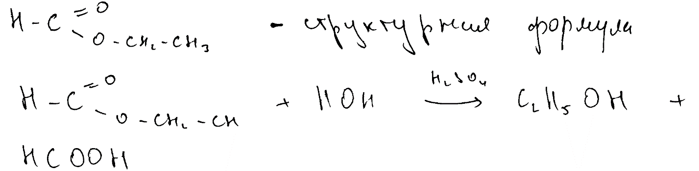
Пример ответа 1
3 б

Slide 24
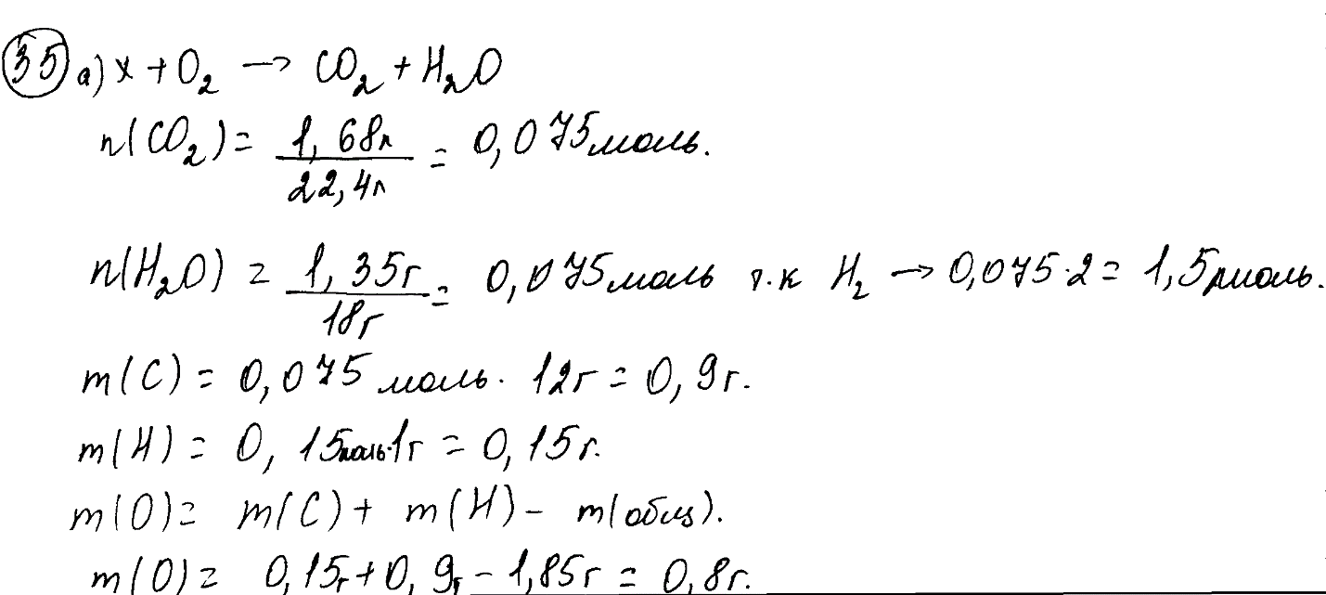
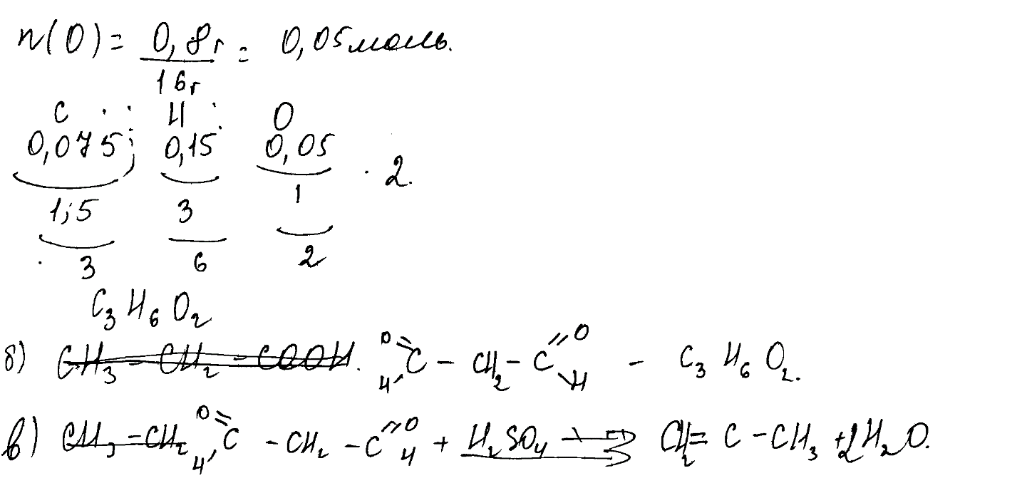
Пример ответа 6
1 б

Slide 25
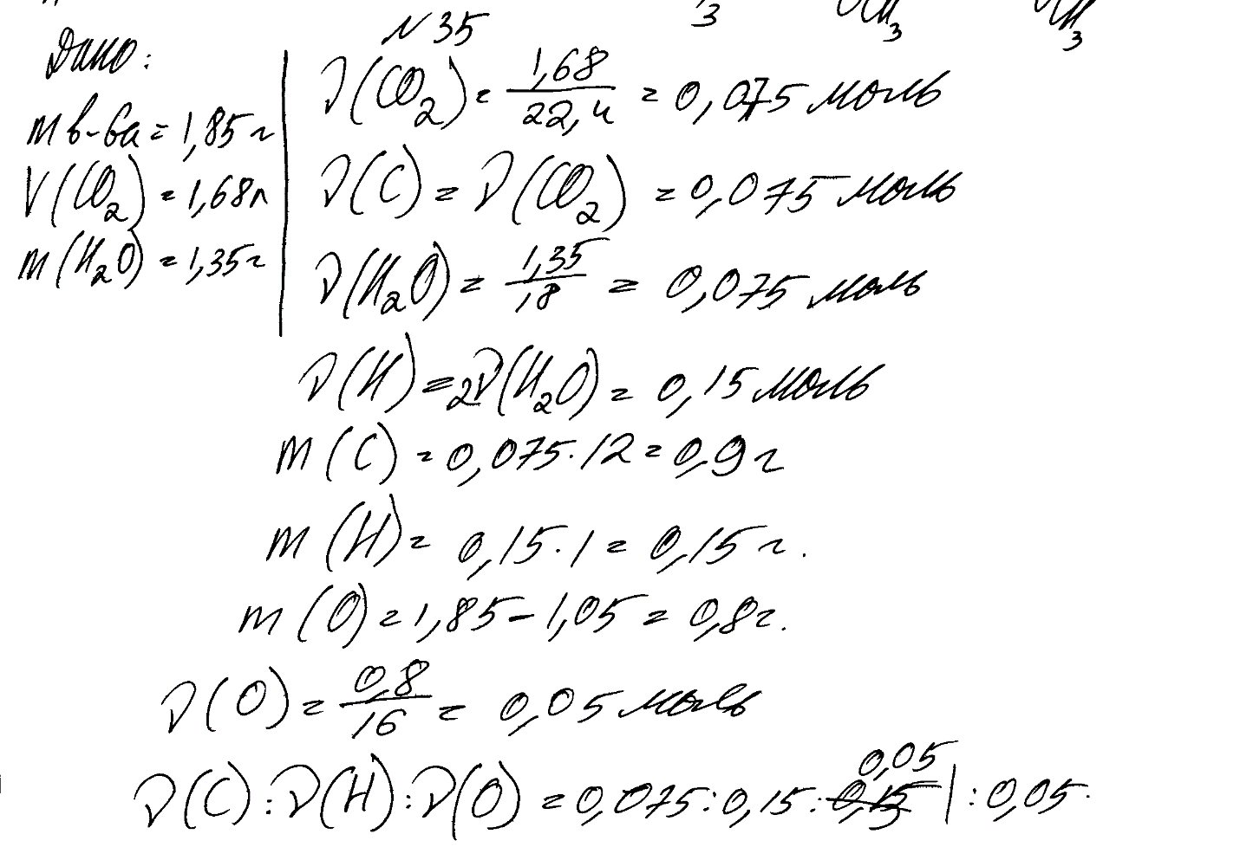
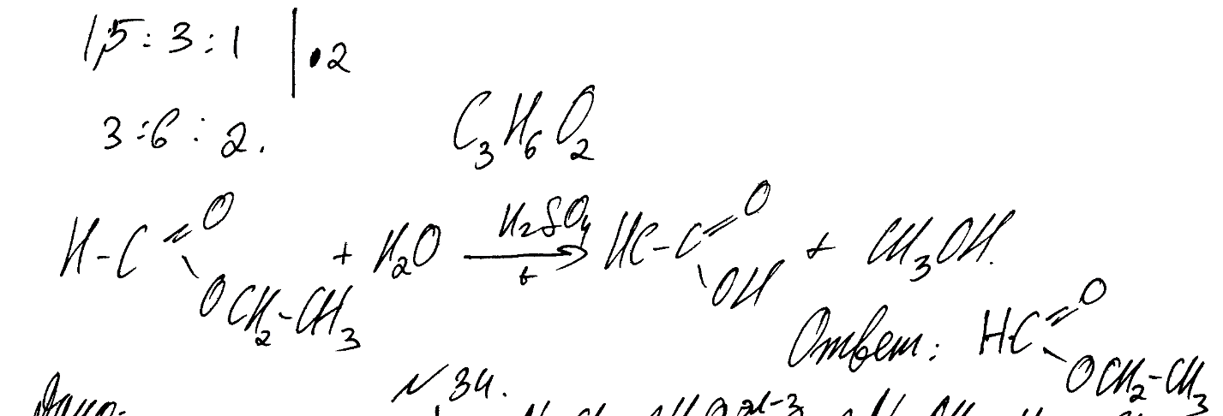
Пример ответа 7
2 б

Slide 26
Благодарю за внимание!
Успешной работы!

